Slide 1


PORTAFOLIO
DESPLIEGUE DE APLICACIONES WEB
2DAW // MANUEL NIETO BENÍTEZ

Slide 2

Índice
01
02
03
04
MODELO OSI
HTTP/HTTPS
DNS
GIT/GITHUB

Slide 3

Modelo OSI
Modelo OSI
Capa de Física
Capa de Enlace
Capa de Red
Capa de Transporte
El modelo OSI es una herramienta útil para comprender cómo se organizan y comunican los dispositivos en una red, y facilita la interoperabilidad entre sistemas y tecnologías de diferentes fabricantes al definir claramente las responsabilidades de cada capa.
Medios físicos de transmisión (cables, fibras, ondas de radio).
Se encarga de la transmisión de bits brutos sin formato.
Ejemplos: Ethernet, Wi-Fi, fibra óptica.
Control de acceso al medio y dirección física (MAC).
Detección y corrección de errores.
Segmentación de datos en tramas.
Ejemplos: Ethernet, Wi-Fi, PPP.
Enrutamiento de paquetes.
Dirección lógica (IP).
Control de congestión.
Ejemplos: IP, IPv4, IPv6.
Control de flujo y multiplexación.
Transferencia de datos extremo a extremo.
Garantiza la entrega confiable.
Ejemplos: TCP, UDP.

Slide 4
Modelo OSI
Capa de Sesión
Capa de Presentación
Capa de Aplicación
Establece, administra y finaliza sesiones de comunicación entre dispositivos.
Sincroniza el diálogo entre aplicaciones en diferentes dispositivos.
Puede manejar la recuperación de sesiones en caso de interrupciones.
Realiza la traducción y conversión de datos para que las aplicaciones puedan entenderse entre sí.
Incluye funciones como la compresión y el cifrado de datos.
Garantiza que los datos sean presentados en un formato adecuado para las aplicaciones.
Es la capa más alta y se relaciona directamente con las aplicaciones de usuario final.
Proporciona servicios de red a las aplicaciones, como el correo electrónico, la navegación web y la transferencia de archivos.
Ejemplos de protocolos en esta capa incluyen HTTP, SMTP y FTP.

Slide 5

HTTP/HTTPS
(Hypertext Transfer Protocol/Secure)
Sin Seguridad
Puerto 80
URL sin cifrar
Cifrado de Datos
Puerto 443
URL cifrada

Slide 6

HTTP/HTTPS
Certificados SSL/TLS
Velocidad de Carga
Autenticación y transacciones
Mayor Seguridad
Recomendado para Transacciones Seguras
Certificados SSL/TLS

Slide 7
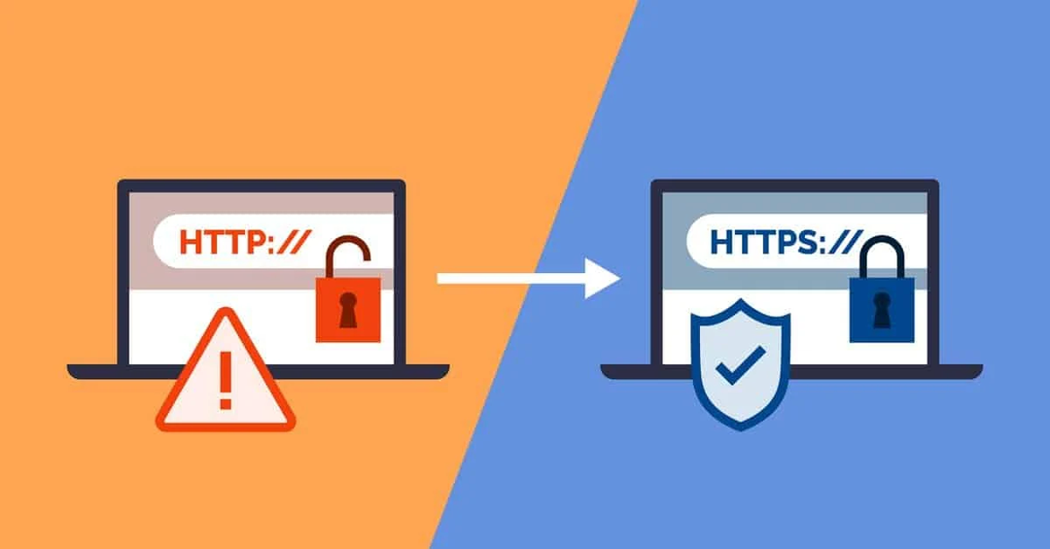
En resumen
En resumen, la principal diferencia radica en la seguridad de la comunicación. HTTPS cifra los datos, lo que garantiza la confidencialidad y la integridad de la información, mientras que HTTP no proporciona esta capa de seguridad y los datos se transmiten de manera no cifrada.
Por lo tanto, se recomienda utilizar HTTPS para proteger la privacidad y la seguridad de las comunicaciones en línea.

Slide 8

DNS
(Domain Name System)
Solicitud de Resolución DNS
El usuario ingresa una URL (por ejemplo, www.ejemplo.com) en su navegador.
El navegador necesita la dirección IP del servidor web asociado a esa URL para establecer una conexión.
Consulta al Servidor DNS Local
El navegador envía una solicitud de resolución DNS al servidor DNS local configurado en el dispositivo.
El servidor DNS local consulta su caché para ver si ya tiene la IP asociada a esa URL. Si la encuentra, devuelve la IP al navegador.
Consulta a los Servidores Raíz
Si el servidor DNS local no tiene la información en su caché, inicia una consulta a los servidores raíz de DNS en internet.
Los servidores raíz apuntan al servidor de nivel superior del dominio (por ejemplo, .com).

Slide 9
DNS
Navegación Web
El navegador recibe la IP del servidor web.
Utiliza esa IP para establecer una conexión con el servidor web y cargar el sitio web asociado a la URL.
Respuesta al Servidor DNS Local
El servidor DNS local recibe la IP del servidor web de los servidores autorizados del dominio.
Almacena esta información en su caché para futuras consultas y responde al navegador con la IP.
Consulta a los Servidores Autorizados del Dominio
Se consulta a los servidores de nombres autorizados para el dominio (por ejemplo, los de ejemplo.com).
Estos servidores contienen información detallada sobre la dirección IP del servidor web asociado al nombre de dominio.

Slide 10

GIT//GITHUB

Slide 11


¿Qué es?
GIT
GITHUB
Git es un sistema de control de versiones distribuido que permite el seguimiento de cambios en el código fuente durante el desarrollo de software. Esto facilita el trabajo colaborativo y la integración eficiente de cambios de diferentes ramas del código en un repositorio.
GitHub es una plataforma que utiliza Git para alojar repositorios de código, permitiendo a los desarrolladores almacenar, colaborar y gestionar versiones de su código. Ofrece funciones adicionales como problemas, solicitudes de extracción y seguimiento de problemas que facilitan el desarrollo colaborativo.

Slide 12
Fases en el flujo de trabajo de Git.
Directorio de trabajo (Working Directory):
Área de preparación (Staging Area):
Repositorio local (Local Repository):
Repositorio remoto (Remote Repository - Git, GitHub, etc.):
Es el espacio donde trabajas en tus archivos y realizas cambios.
Después de haber preparado los cambios, utilizas el comando git commit para crear un nuevo commit.
El commit es una instantánea de los archivos en el área de preparación y se almacena en tu repositorio local.
Después de hacer modificaciones en tus archivos, utilizas el comando git add para agregar los cambios al área de preparación.
Aquí seleccionas y preparas los archivos específicos que deseas incluir en el próximo commit.
Después de hacer commits en tu repositorio local, utiliza el comando git push para enviar los cambios al repositorio remoto. Este funciona como una copia centralizada del proyecto y permite la colaboración entre desarrolladores.

Slide 13
COMANDOS
En el Directorio de Trabajo:
En el Área de Preparación (Staging Area):
git status:
Muestra el estado de los archivos en tu directorio de trabajo, indicando cambios no rastreados, archivos modificados, etc.
git diff:
Muestra las diferencias entre los archivos en tu directorio de trabajo y la última versión confirmada.
git add <archivo>:
Agrega cambios específicos al área de preparación para ser incluidos en el próximo commit.
git reset <archivo>:
Retira archivos del área de preparación, deshaciendo los cambios preparados.
En el Repositorio Local:
En el Repositorio Remoto:
git commit -m "Mensaje del commit":
Confirma los cambios en el repositorio local con un mensaje descriptivo.
git log:
Muestra el historial de commits en la rama actual.
git push:
Sube tus cambios locales al repositorio remoto.
git pull:
Recupera los cambios desde un repositorio remoto y fusiona automáticamente con tu rama local.
Estos comandos son esenciales para trabajar en las distintas fases de Git.

Slide 14
BRANCHES
Crear una Rama:
git branch [nombre]: Crea y nombra una nueva rama. Esta rama es independiente y permite trabajar en cambios sin afectar la rama principal.
Cambiar de Rama:
git checkout [nombre] o git switch [nombre]: Cambia a la rama especificada para empezar a trabajar en ella.
Visualizar Ramas:
git branch -a: Muestra todas las ramas locales y remotas.
git branch -r muestra solo las ramas remotas.
Fusionar Ramas:
git merge [nombre]: Fusiona los cambios de la rama especificada en la rama actual.
Eliminar una Rama:
git branch -d [nombre]: Elimina la rama especificada. Usa -D en lugar de -d si la rama no ha sido completamente fusionada.
Abortar Fusión:
git merge --abort: Aborta la fusión en curso y vuelve al estado anterior a la fusión.

Slide 15

Dificultades
Por el momento, lo único más complicado de dominar el uso de git.

